Slide 1
第10章 假设检验
《精通Excel数据统计与分析》

Slide 2
第10章 假设检验
10.1假设检验的步骤
10.2 总体均值的假设检验
10.3 总体方差的假设检验
10.4 总体比例的假设检验

Slide 3
10.1 假设检验的步骤
10.1.1 提出原假设和备择假设
10.1.2 约定显著性水平
10.1.3 构造检验统计量
10.1.4 建立决策规则
10.1.5 基于样本作出判断

Slide 4
10.1.1 提出原假设和备择假设
假设是对总体的一种陈述。
在假设检验中研究者需要提出原假设（Null Hypothesis，记作H_0）和备择假设（Alternative Hypothesis，记作H_1）。
二者是一对相互对立的命题。

Slide 5
10.1.2 约定显著性水平
显著性水平（Level of Signifcance）是由研究者事先自行约定的，研究者愿意承担的犯弃真错误的风险，通常用α来表示。
弃真错误又称作第一类错误，即原假设是真（正确的），但研究者却拒绝了原假设，也就是放弃了真实的命题。

Slide 6
10.1.3 构造检验统计量
检验统计量（Test Statistic）是对样本信息的一种提炼，通常服从一个熟知的分布，例如标准正态分布、t分布、卡方分布或F分布等。

Slide 7
10.1.4 建立决策规则
P值法
临界值法

Slide 8
10.1.5 基于样本作出判断
收集样本数据，使用统计学家构造好的检验统计量，利用P值法或者临界值法做出决策判断。

Slide 9
10.2 总体均值的假设检验
10.2.1 总体均值的z检验在Excel中的实现
10.2.2 总体均值的t检验在Excel中的实现

Slide 10
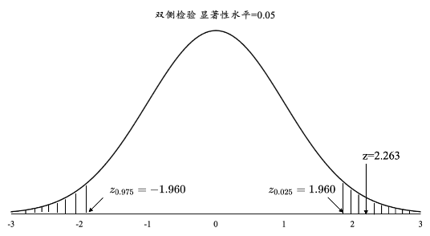
10.2.1 总体均值的z检验在Excel中的实现
图2.3 数据透视表布局

Slide 11
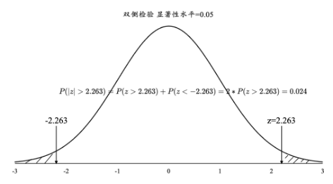
10.2.1 总体均值的z检验在Excel中的实现
图10.3 双侧z检验的p值

Slide 12
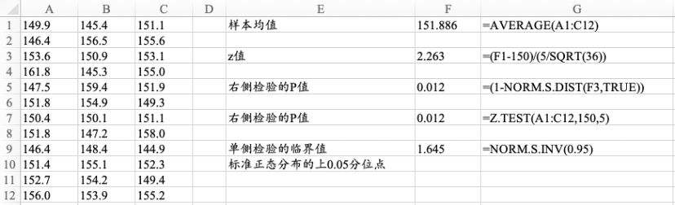
10.2.1 总体均值的z检验在Excel中的实现
图10.7 右侧z检验的计算过程

Slide 13
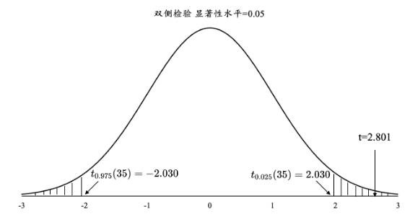
10.2.2 总体均值的t检验在Excel中的实现
图10.11 双侧t检验的临界值和拒绝域

Slide 14
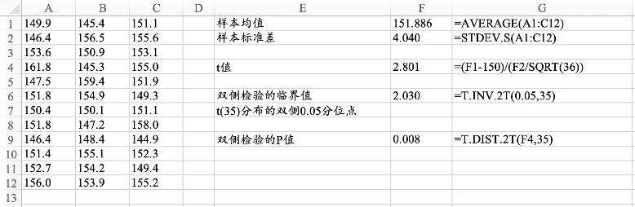
10.2.2 总体均值的t检验在Excel中的实现
图10.13 双侧t检验的计算过程

Slide 15
10.2.2 总体均值的t检验在Excel中的实现
Excel实操技巧
当总体标准差未知时，对总体均值进行假设检验，需使用t检验。
利用T.INV.2T函数、T.INV.RT函数、T.INV函数可以分别计算双侧、右侧和左侧t检验的临界值。
利用T.DIST.2T函数、T.DIST.RT函数、T.DIST函数可以分别计算双侧、右侧和左侧t检验的P值。

Slide 16
10.3 总体方差的假设检验
10.3.1 卡方检验统计量的构造
10.3.2 总体方差的卡方检验在Excel中的实现

Slide 17
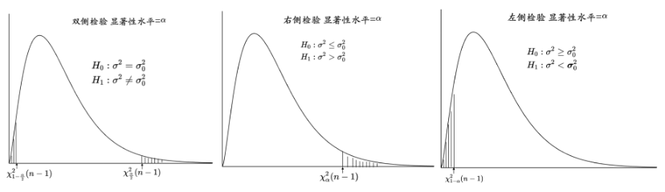
10.3.1 卡方检验统计量的构造
图10. 18 总体方差的卡方检验的临界值和拒绝域

Slide 18
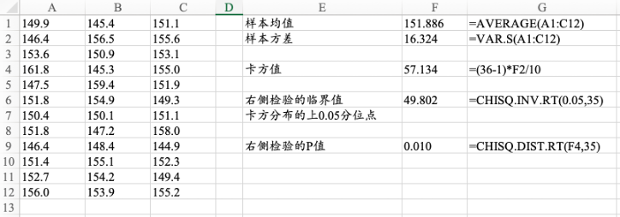
10.3.2 总体方差的卡方检验在Excel中的实现
图10.19 卡方检验的计算过程

Slide 19
10.4 总体比例的假设检验
10.4.1 z检验统计量的构造
10.4.2 总体比例的z检验在EXCEL中的实现

Slide 20
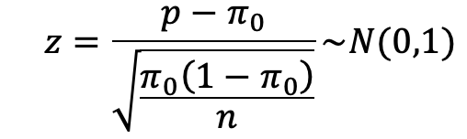
10.4.1 z检验统计量的构造

Slide 21
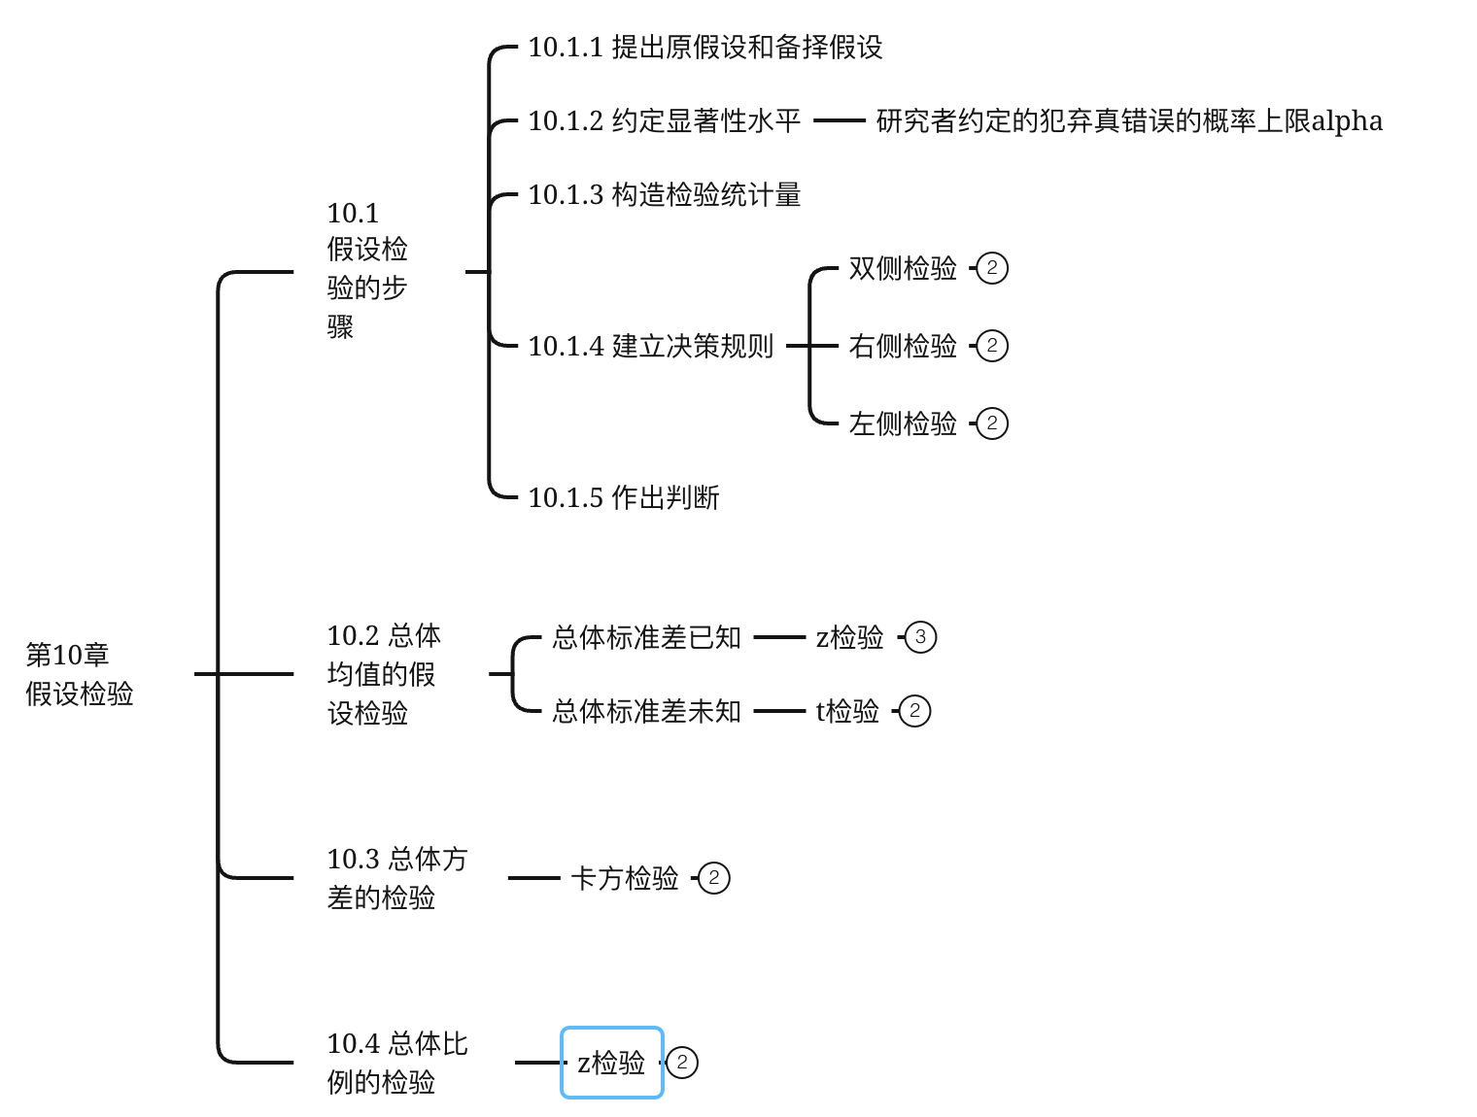
10.4.2 总体比例的z检验在EXCEL中的实现
图10.21 总体比例的z检验的计算过程

Slide 22
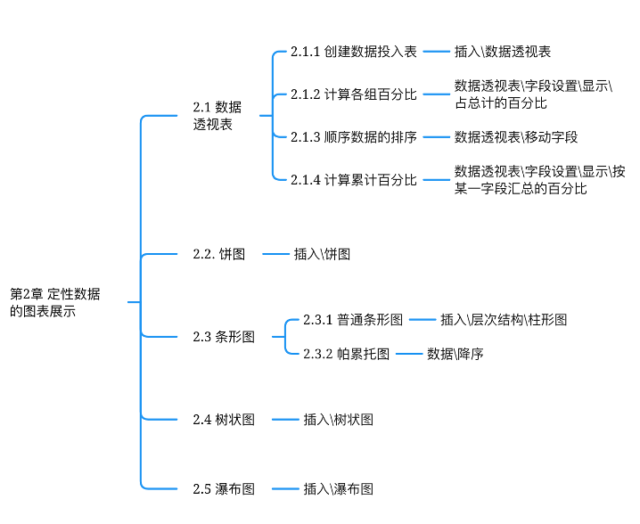
10.5 本章总结

